Slide 1
Delay相关概念介绍 2024/05/08

Slide 2
DUA & Input/Output Delay
set_input_delay :输入信号是在时钟沿后多长时间到达模块的port上的
set_output_delay 输出信号到达外部器件时钟沿的延迟时间

Slide 3
Propagate Delay
Cell Delay
Net Delay

Slide 4
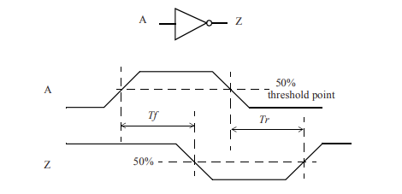
Cell Delay
input_threshold_pct_fall : 50.0 ;
input_threshold_pct_rise : 50.0 ;
output_threshold_pct_fall : 50.0;
output_threshold_pct_rise : 50.0;
output fall delay (Tf)
output rise delay (Tr)

Slide 5
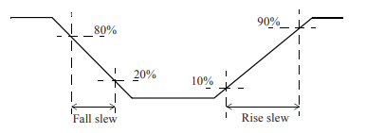
Transition/Slew
Transition : the time it takes for a signal to transition between two specific level
slew_lower_threshold_pct_fall : 20.0;
slew_upper_threshold_pct_fall : 80.0;
slew_lower_threshold_pct_rise : 10.0;
slew_upper_threshold_pct_rise : 90.0;

Slide 6
Slew Derate
旧工艺的库: 10%~90%的阈值
新工艺的库:一般为 30%~70%的测量阈值
Liberate 生成库时引入转换率减免系数 (slew_derate_from_library)
库函数表格中的转换时间*转换率减免系数 = 转换率阈值对应的转换时间
比如30%-70%测量 0.1, 0.2, 0.5的rise/fall transition时(slew_derate_from_library = 0.5)。
Library文件中为:
index_1 ( input_transition) : 0.2, 0.4, 1.0

Slide 7
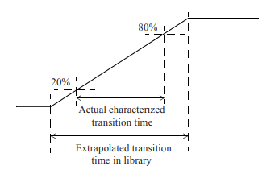
Slew Derate
slew_lower_threshold_pct_rise : 20.00;
slew_upper_threshold_pct_rise : 80.00;
slew_lower_threshold_pct_fall : 20.00;
slew_upper_threshold_pct_fall : 80.00;
slew_derate_from_library : 0.6 (default: 1.0)
full transition : 0%~100%
Slew (20%~80%) = 6
Slew (0%~100%) = $6∗\frac{1.0−0}{0.8−0.2}=10$

Slide 8
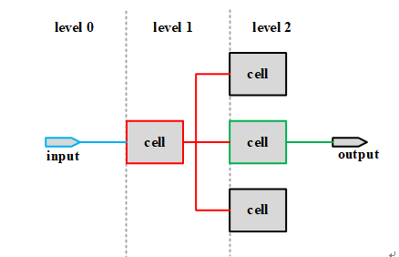
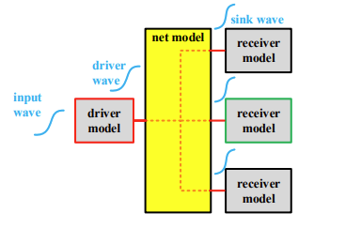
Stage Delay
Stage是timing分析的基本单位，通常由一条net和它的driving cell组成,当net由input port驱动，且input port没有driving cell时，stage只由该条net组成。
stage 计算
stage 1
stage 2
stage 3

Slide 9
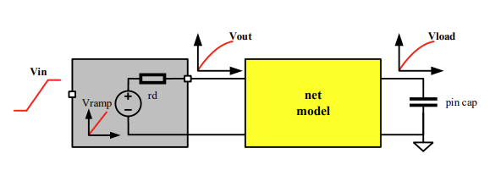
NLDM
Index_1:input_transition
Index_2:total_output_net_capacitance
Values : delay

Slide 10
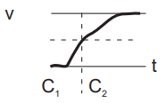
CCS
receiver model 为了更准确反映米勒电容，将输入电容分为C1和C2两个部分。C1用于波形到达threshold 前的delay计算，C2用于波形到达threshold后的delay计算。
比如input pin的transition范围是30%到70%, 那么30% ~ 50%这段时间的cap值为C1, 50% ~ 70%这段时间的cap值为C2。

Slide 11
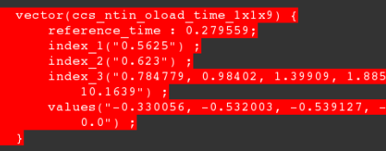
ccs table
Reference time: input slew between 0%~50%
Index_1: input_transition
Index_2: total_output_net_capacitance
Index_3: time
Values : current
$i=c\frac{du(t)}{dt}$

Slide 12
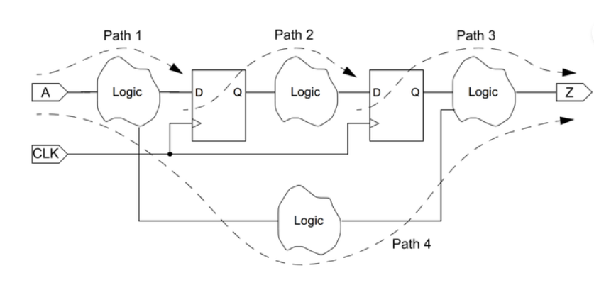
Path
时序路径：数据信号传播过程中所经过的逻辑路径
起点:组合逻辑单元的输入口和时序单元的时钟输入口
终点:组合逻辑单元的输出口和时序单元的数据输入口

Slide 13
Path
Path 1：从输入端口开始，到达时序元件的数据输入
Path 2：从时序元件的时钟引脚开始，到时序元件的数据输入。
Path 3：从时序元件的时钟引脚开始，到输出端口结束。Path 4：从输入端口开始，到输出端口结束。

Slide 14
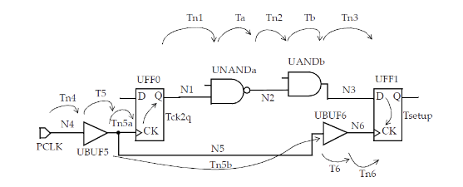
Path Delay
UFF0->UFF1: Tck2q+Tn1+Ta+Tn2+Tb+Tn3

Slide 15
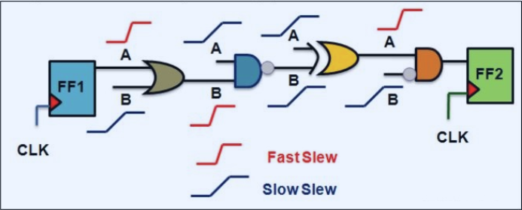
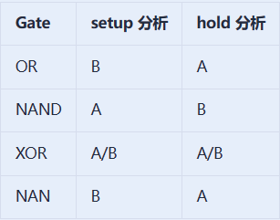
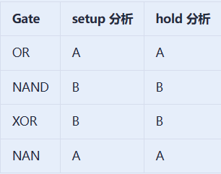
Graph Base Analysis & Path Base Analysis
GBA(选择最差的) PBA(根据具体情况选择)

Slide 16
GBA&PBA
PBA & GBA优缺点分析
GBA计算比较悲观，而PBA计算更为真实。
PBA的计算方式相对复杂，所以 runtime 会比较久。
默认情况下，ref使用GBA去进行分析的，如果在signoff时发现有较小的violation，可以用PBA模式分析是否可以meet。

